Slide 1
협력사 > 메인

Slide 2
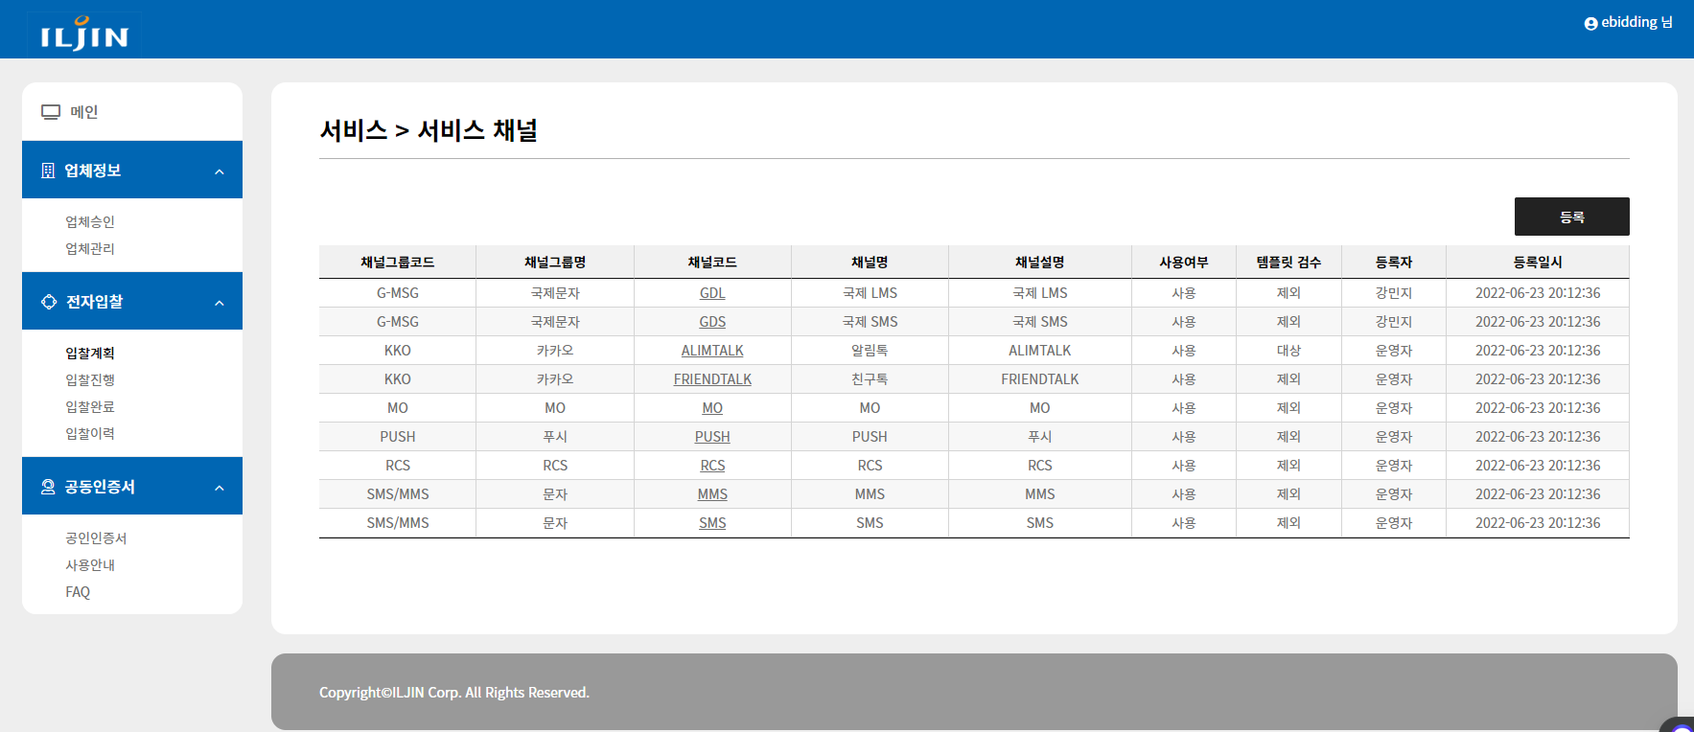
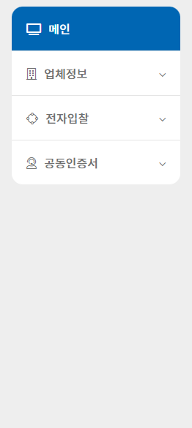


협력사
메인
협력사 사용자 로그인 후 메인 화면
강용준
1
NO. | Description
메인
일진그룹 e-Bidding System
투명합니다.
함께 합니다.
미래를 엽니다.
전자입찰
진행중
3 건
낙찰 (낙찰확인)
3 건
지난입찰 (3개월)
3 건
공지사항
+
제목 | 닐짜
[공통] 새해 복 많이 받으세요 | 2023-12-22
[공통] 크리스마스 잘 보내세요 | 2023-12-22
[공통] 문자 발송 오류 안내 | 2023-12-22
[일진전기] 12월 협력사 등록 안내 | 2023-12-22
[일진전기] 11월 협력사 등록 안내 | 2023-12-22
공동인증서 | 업체등록절차 | 업무안내 | 매뉴얼 다운

